Slide 1
Ishrana starih rimljana
Nebojša Popov

Slide 2
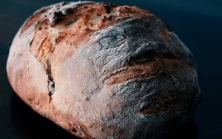
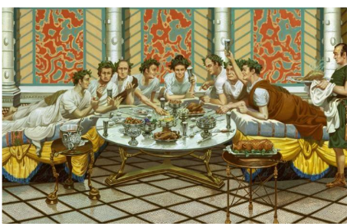
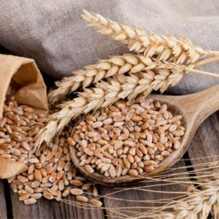
Uvod
Rim je bio najveća svetska sila u starom veku.Za vreme najvećih vladara cara Oktavijana Avgusta i cara Trajana prostirao se na 3 kontinenta.
Stari Rimljani su doručak nazivali ientaculum, ručak prandium, dok je večera cena. Zanimljivo je što nisu jeli za stolom, već bi se raspružili na kauču ili u fotelji pored kojeg je nizak četvorougaoni stočić na kojem stoji hrana koju su konzumirali isključivo prstima, eventualno bi supu jeli kašikom.
Jelo se desnom rukom, koristeći samo palac, kažiprst i srednji prst. Uzimanje hrane čitavom šakom smatralo se nepristojnim, dok se, što je još ozbiljnije, uzimanje hrane levom rukom smatralo znakom apsolutnog nepoštovanja, ili čak i uvrede, namerno načinjene prema domaćinu. Nož je uglavnom bio napravljen od bronze, kašike od srebra a viljuške skoro da nisu ni imali.
U početku su se Rimljani hranili skromno, orjentišući se pre svega na kašu od brašna, povrće, voće, ribu i maslinovo ulje. Zna se da su kuvari uglavnom bili muškarci, a prvi profesionalni kuvar došao je u Rim 190. godine pre nove ere. Deset godina ranije, oko 200. godine p. n. e., otvorena je i prva pekara. Ceo jedan kvart u Pompeji bio je namenjen pekarskoj manufakturi.
Kamene žrvnje okretali su magarci, a nekad i robovi. Sveže brašno se odmah koristilo za pravljenje hleba. U jednoj Pompejskoj kući otkriven je i autentičan rimski hleb iz 79. godine p. n. e. U doba rimskog procvata, oko 1. veka n. e., robovi vešti kulinarstvu prodaju se najskuplje, hrana postaje umetnost, a bogati patriciji takmiče se u ekstravagantnim kulinarskim egzibicijama.

Slide 3
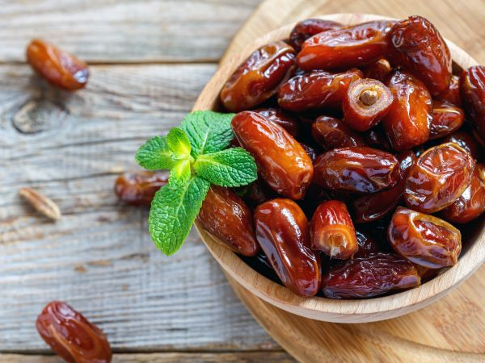
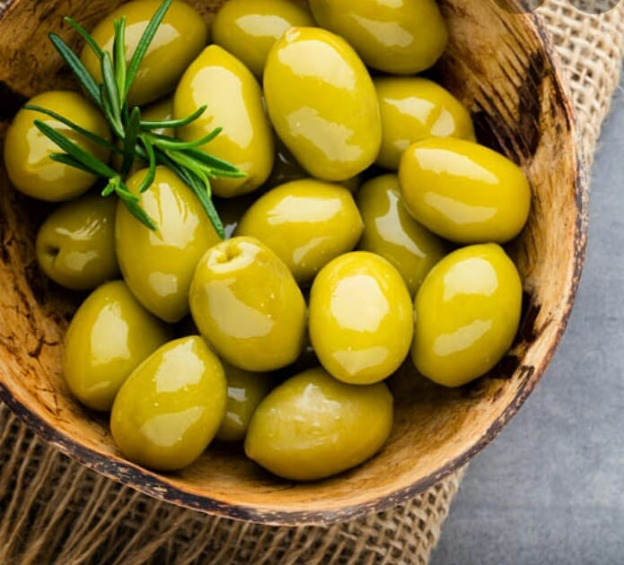
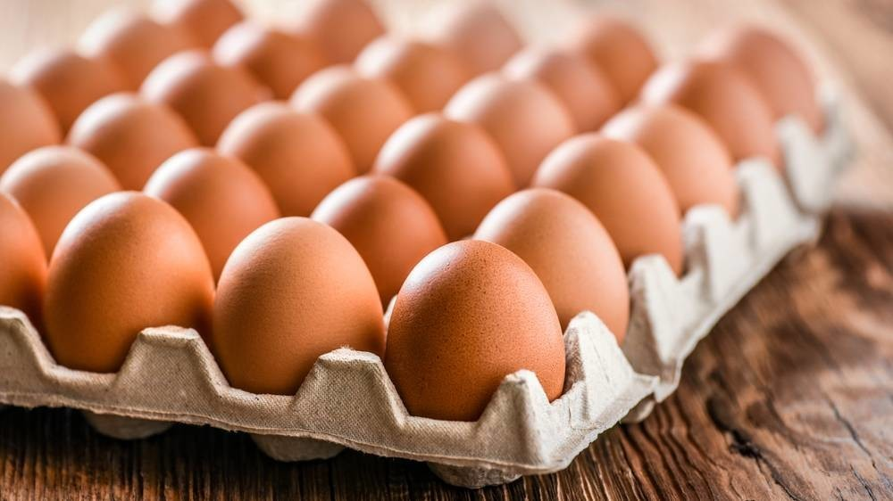
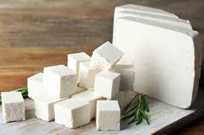
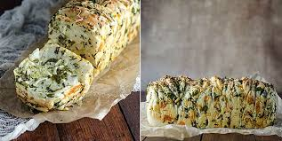
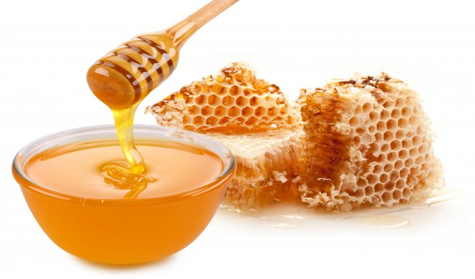
Dnevni obroci kod Rimljana
1. Doručak ( ientaculum)
Rimljani su ustajali u ranu zoru. Oko sedam i devet časova Rimljan su doručkovali. Za doručak su Rimljani jeli: hleb posut solju i belim lukom ili umočen u vino, sir, urme, masline, med, jaja,sveže i suvo voće .Deca koja su išla u školu kupovala su doručak usput,kao i danas.

Slide 4
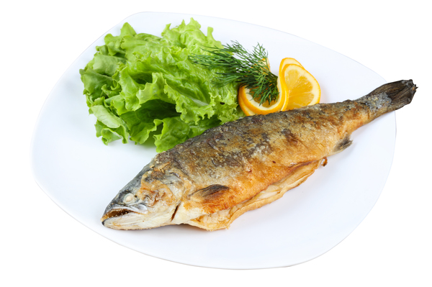
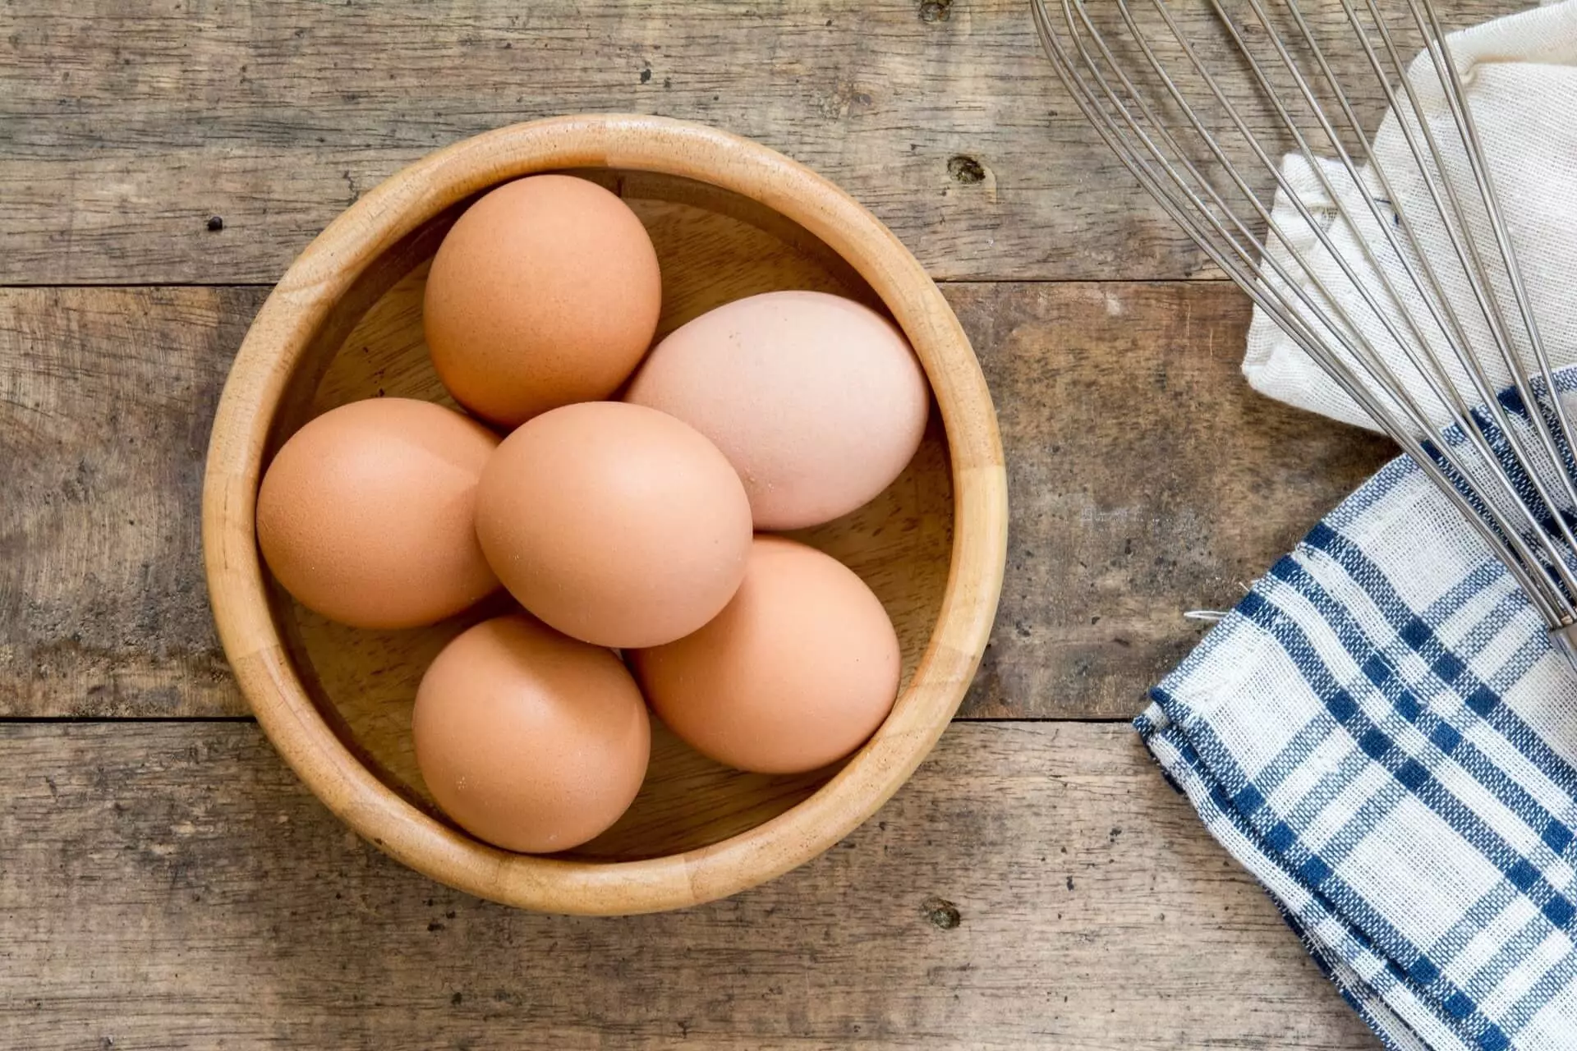
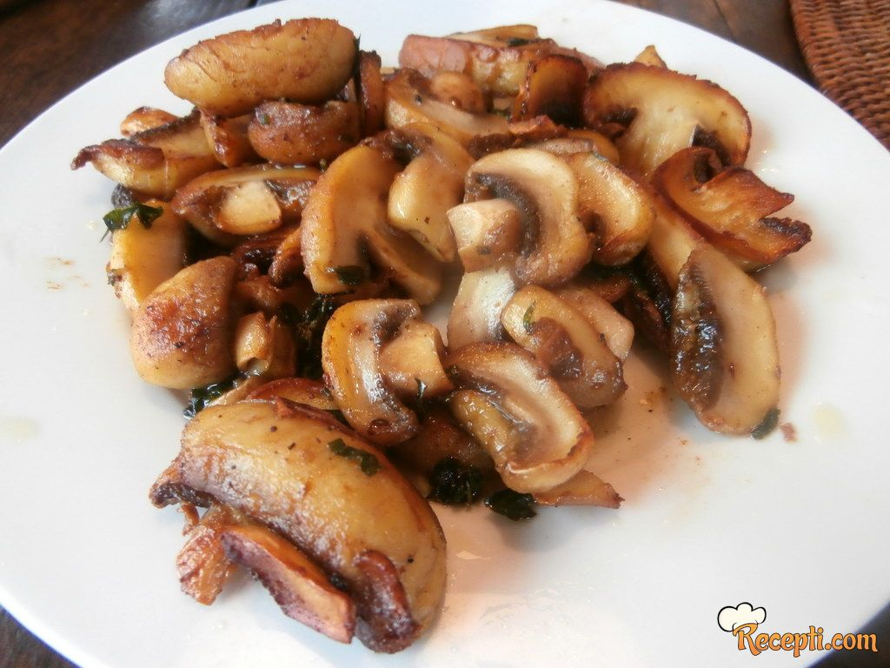
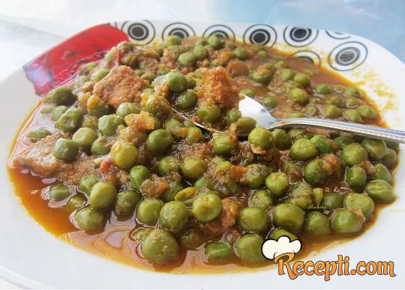
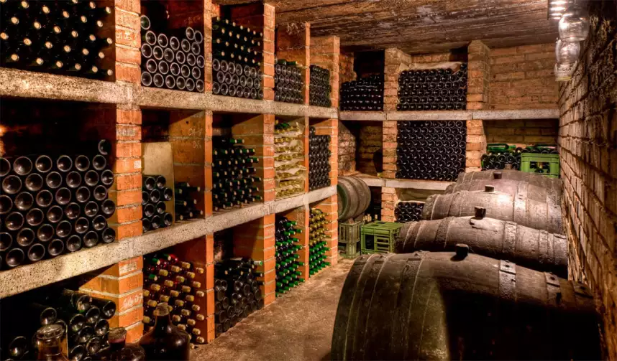
2. Ručak ( prandium )
Oko podneva Rimljani su ručali.Ručak se uglavnom sastojao od :variva, ribe, jaja, pečurki, voća,vina ili hladnih ostataka od večere. Sirotinja je retko mala priliku da sama kuva i uglavnom je kupovala hranu u tadašnjim kioscima - thermopolia.

Slide 5
3. Večera
Posle popodnevnog relaksiranja u termama,usledio bi glavni obed – večera (cena). Zimi je to bilo oko četiri časa po podne,a leti tek oko sedema časova.
Razlikovale su se večere običnog i imućnog naroda.
Neronove večere su trajale do sledećeg dana i na njima je prisustvovao samo imućan narod. To je bio više društveni događaj nego običan obrok pošto se večera nije mogla zamisliti bez gostiju i zabavnog programa dok se čekalo sledeće jelo, nastupali su pesnici, muzičari, klovnovi, neretko se gostima delila i guščija pera da ako bi se prejeli mogli olakšati guranjem pera u grlo da bi se nakon toga moglo nastaviti sa čarima narednih jela,svaki gost je imao dodeljenog roba, sa posudom vode za pranje ruku kao i sa praznom posudom za olakšavanje stomaka.
Večera je deljena na tri faze i imala je sedam jela; na početak gozbe, Gustum – ili ono što bi mi zvali glavno jelo (fercula), koje uključuje Promulsis, toplo predjelo sa čašicom mulsuma, vina ukuvanog sa medovinom; Mensae primae – ili ono što bi naša tradicija nazvala blanširana variva u hladnim ili toplim sosovima, i, na kraju – Mensae secundae ili Mensae alterae, na poseban način pripremljeno voće sa biberom, uz koje se pije vino, takođe pomešano s vodom u određenoj srazmeri. Pokatkad se nakon voća počinjalo ispočetka: taj, novi obrok zvao se tertia cena, i takav ručak, koji je mogao da potraje do u kasne večernje sate, zvao se, u našem prevodu "od početka do kraja".

Slide 6
Patriciji
Od mesa na meniju su bili ovčetina, jagnjetina, meso mladih magaraca, svinjetina i govedina. Raskalašni patriciji vrlo su cenili vukove i punjena vimena mladih prasića. Jeli su i kokoške, patke, guske, ali i ukrasne ptice: labudove, nojeve, ždralove, flamingose, golubove, drozdove i paunove. Posebno su cenili jezik i mozak pauna, a za poslasticu su se smatrali slavuji. Od divljači, lovili su i jeli divlje svinje, zečeve i srndaće. Tvor im je bio poseban specijalitet, pa su tovili ovu životinju orasima, žirom i kestenom i pripremali je s mlekom, medom i makom. Tvorovi su se jeli kao predjelo.Na rimskoj trpezi bile su i žabe i puževi, ali i skakavci i cvrčci.Od riba su jeli: jesetru, mrenu, tunu, jegulju, zubaca, rakove i ostrige
Osim hleba, pripremali su i raznovrsna peciva s dodatkom mleka, meda, jaja i oraha. Od žitarica, koristili su ječam i pšenicu.
Za piće su koristili oko 18 vrsta vina. Neka su kao dodatak imala latice ruža i ljubičica. Pili su ih razblažena s vodom, snegom ili ledom. Pili su i pivo, sokove, razblaženo sirće i, naravno, medovinu.

Slide 7
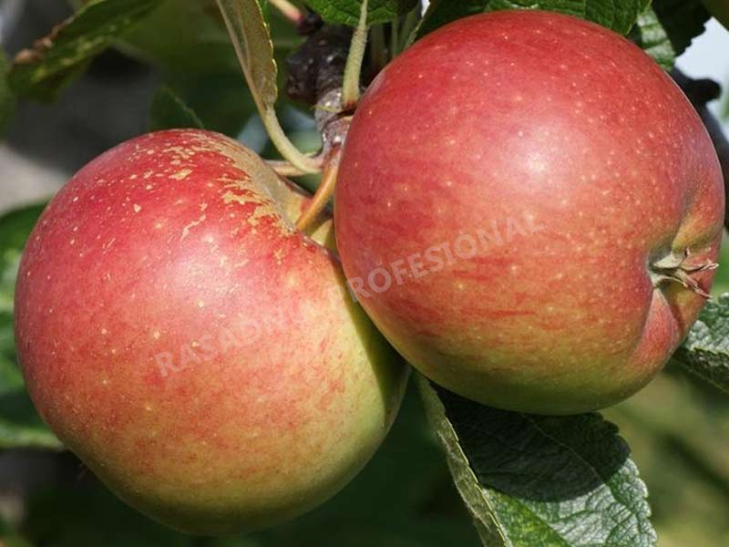
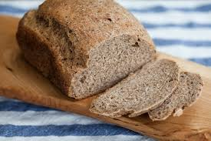
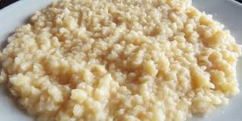
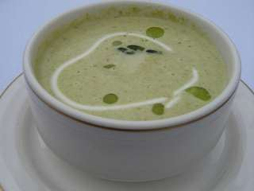
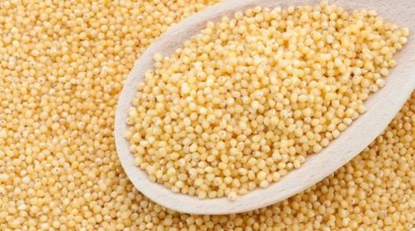
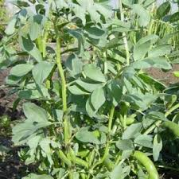
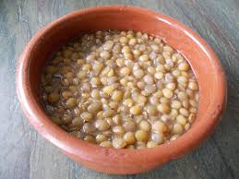
Običan narod- plebejci
Siromašni Rimljani ne odustaju od svojih navika da se hrane umereno kašom od brašna, crnim hlebom, bobom, sočivom,prosom, pasuljem, ribom i voćem.Imali su vrstu supe sa hlebom i sirćetom i pireom od krastavca. Meso im je bilo dostupno samo u vreme religioznih obreda, kad su žrtvovane životinje. Sirotinja je od riba jela sitne, slano konzervisane, gajili su grašak, bob, sočivo, tikvice, rotkvu, blitvu, šargarepu, krastavac, karfiol, špargle, artičoke, prokelj, kupus, praziluk, crni i beli luk. Iz prirode su uzimali zelje, koprivu, pečurke i druge jestive biljke. Od voća, najviše su jeli masline, jabuke, kruške, trešnje, šljive, breskve, orahe, bademe, kesten, grožđe, urme, smokve, limun, nar, mušmule, dinje i lubenice. Od začina, najviše su koristili biber, kim, peršun, mirođiju, šafran, cimet, đumbir, nanu, seme pinjole.Kao hladna pića vojnici i siromašni pili su posca-sirće razblaženo vodom.

Slide 8
,,Posebni začini’’
Veliki broj začina jedna je od osnovnih karakteristika kuhinje starih Rimljana. Ponekad se čuje komentar da je ta količina začina služila da bi se prikrile pokvarene namirnice, što je zapravo velika zabluda.
Specifičan rimski začin bio je GARUM ili LIQUAMEN, koji se pravio od fermentirane riblje ikre, a najčešće se proizvodio u specijalizovanim radionicama i čuvao u dobro zatvorenim amforama.
Neke od ovih radionica sačuvane su u Pompeji, a mogu se videti i u ostacima rimskih gradova u severnoj Africi i Španiji.
Kao dodatak jelu koristila se i kuvana komina (mošt) i jako slatki umaci od vina. CAROENUM se dobijao ukuvavanjem komine do 1/2 prvobitne količine.
DEFRUTUM se dobijao ukuvavanjem komine do 1/3 prvobitne količine ili ukuvavanjem smokava dok se ne dobije jako gust sirup.
PASSUM, jako slatki umak od vina, dobijao se ukuvavanjem mladog vina ili grožda. I danas se na Mediteranu ponegde spravljaju gusti umaci od komine, a kao zamena se mogu upotrebiti prošek ili marsala.
Neki začini su, na žalost, zauvijek nestali.
Poznata je priča da je poslednju količinu začina SILFIONA pojeo car Neron. Danas se kao zamena ovom začinu koristi Assa Foetida, prah izuzetno jakog ukusa i mirisa. U Indijskoj kuhinji ovaj začin se zove hing. Osim toga koristili su se i začini koji se i danas koriste. Neki dosta retko, ali se ipak mogu naći, kakvi su čubar (Satureia hortensis), koji je bio neizostavni pratilac svih jela od pasulja, zatim kardamon, korijandar, pinjoli (veoma ukusne semenke primorskog bora - Pinus pinea), rutvica, ljupčac, divlja nana, ali naravno i mnogi dobro poznati u savremenoj kuhinji - biber, peršun, celer, lovor, beli luk, kim, timijan...
Med se koristio kao zaslađivač, ali često i kao začin za variva i mesa, posebno u kombinaciji sa biberom.

Slide 9
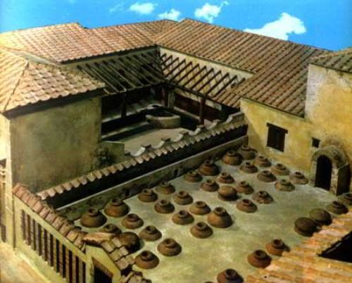
Kuhinja
Hrana se pripremala u kuhinji (lat. culina – otuda današnji naziv kulinarstvo), koja je bila smeštena u podrumskim prostorijama. U njoj se nalazila zidana peć za hleb, uzdignuto ognjište za kuvanje, veliki kameni sto za pripremanje hrane, cisterna sa vodom i niz raznovrsnog kuhinjskog pribora od keramike i metala. Od stonog posuđa upotrebljavali su plitke i duboke tanjire, činije, krčage, čaše i pehare… Proizvodili su ih od keramike, bronze, bakra, stakla, a za najimućnije – od srebra i zlata. Pri jelu služili su se kašikama, noževima i čačkalicama od drveta, kosti ili metala (bronze, srebra i zlata), u zavisnosti od statusa domaćina.

Slide 10
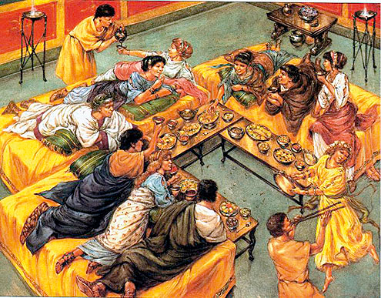
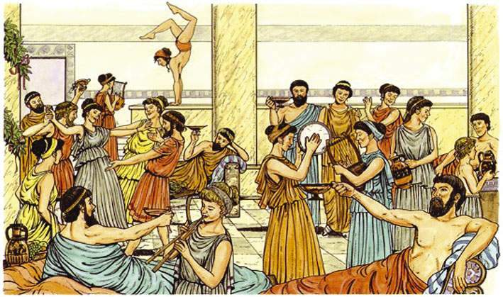
Trpezarija
U bogatim rimskim kućama jelo se služilo u trpezariji (triclinium), dok je narod jeo u kuhinji, a preko leta u atrijumu. Trpezarija je zauzimala glavno mesto u kući i bila bogato ukrašavana freskama i mozaicima. Jedan od čestih motiva na mozaicima bila je predstava skeleta (opominjala je da je život kratak i da zato treba uživati) ili predstava boga Dionisa, zaštitnika vina i vinogradarstva.. Tavanice su oblagane drvetom, slonovom kosti ili tkaninom i često su bile pokretne, da bi na goste moglo da se baca cveće, ili su u njih bile ugrađene cevčice kojima su se do gostiju dovodili razni mirisi, od kojih je najcenjenija bila ruža. Od nameštaja u trpezariji, glavno mesto zauzimao je sto i ležajevi oko njega. Jedna strana stola bila je slobodna za posluživanje. Rimljani su jeli poluležeći, dok su žene i deca sedeli na klupama i stolicama. Ostali deo trpezarije bio je slobodan za robove-poslužitelje, kao i za zabavljače.

